Slide 1

Università degli Studi di Palermo
Corso di Robotica A.A 2016/2017
Progetto di Robotica
Robocoosa Team
Prof. Antonio Chella
Ing. Salvatore Tramonte
Riccardo Musmeci
Carlo Nuccio
Danilo Pipitone

Slide 2
OUTLINE
Perché Arduino
Componenti hardware
Software
Progettazione
Pianificazione delle azioni
Schema Circuitale
Algoritmi
RoboHenree
Conclusioni

Slide 3

PERCHÉ ARDUINO
È un microcontrollore che trasforma un input in un’azione, come l’attivazione di un motore o accensione di un led
Ha delle GPIO sia analogiche che digitali
Presenta caratteristiche inferiori rispetto a Raspberry
Estensibile con moduli esterni
Richiede un’architettura client-server

Slide 4
PERCHÉ ARDUINO
I vantaggi di tale scelta sono:
Costo contenuto
Elevate prestazioni server side
Facile manipolazione delle componenti
Uso di librerie già implementate per le varie componenti

Slide 5
PERCHÉ ARDUINO
Tra gli svantaggi invece:
Complessità nella sincronizzazione delle varie risorse
Difficoltà nell’esecuzione di azioni percezione-azione in elaborazioni visuali

Slide 6
COMPONENTI HARDWARE - Arduino
Si è scelto Arduino Mega 2560 R3 con le seguenti caratteristiche:
54 pin di input/output
16 pin analogici
4 porte seriali
Oscillatore a 16MHz
Memoria di 256 KB
Una porta USB
Si ha così una maggior potenza ma anche dimensione fisica maggiore

Slide 7
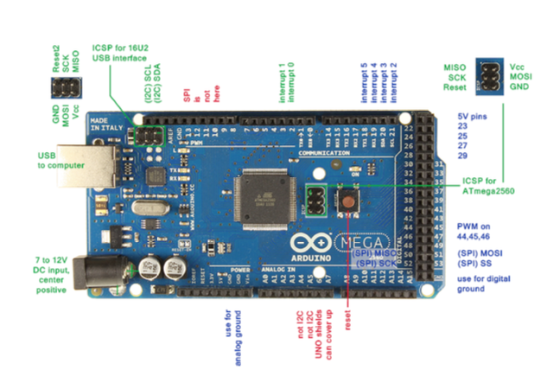
COMPONENTI HARDWARE - Arduino
Arduino Mega 2560 R3

Slide 8
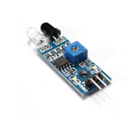
COMPONENTI HARDWARE - Sensori
Sono dispositivi che permettono al robot di percepire informazioni provenienti dal mondo esterno e di interagire con esso.
I sensori utilizzati sono:
Sensore infrarossi: utile per stabilire la presenza di oggetti o ostacoli nelle vicinanze
Sensore TE174

Slide 9
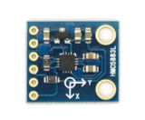
COMPONENTI HARDWARE - Sensori
Bussola: misura i campi magnetici in x, y e z, ma rileva anche la presenza di ostacoli nelle vicinanze
Sensore TE174

Slide 10
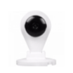
COMPONENTI HARDWARE - Sensori
Camera: rappresenta l’occhio del nostro robot, permette di vedere il mondo esterno
Camera IP

Slide 11
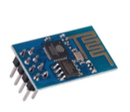
COMPONENTI HARDWARE - Sensori
Modulo Wi-Fi: permette di inviare e ricevere dati al/dal server tramite protocollo TCP
Modulo Wi-Fi

Slide 12
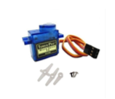
COMPONENTI HARDWARE - Attuatori
Un attuatore è un meccanismo che permette ad un agente di agire nell’ambiente in cui si trova sulla base degli stimoli ricevuti dai sensori.
Gli attuatori utilizzati sono:
Servo motore: ruota nell’intervalli [0-180] ed è stato utilizzato per abbassare la bacchetta e catturare gli oggetti
Servo SG90

Slide 13
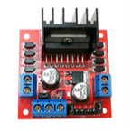
COMPONENTI HARDWARE - Attuatori
Stepper controller: facilita l’uso dei motori DC, è composto da due ponti H che invertono la marcia/direzione dei motori usando usando un segnale di comando a 5V
Modulo L298N

Slide 14
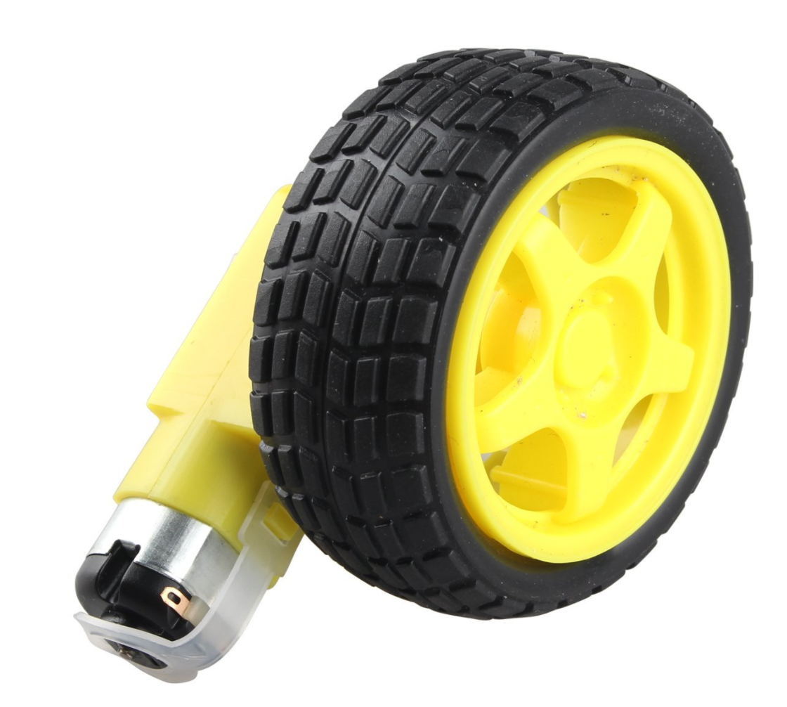
COMPONENTI HARDWARE - Attuatori
Motori DC: permettono il movimento delle ruote del robot
Motori DC

Slide 15
SOFTWARE - Python
Come linguaggio di sviluppo è stato utilizzato il Python perché
Linguaggio ad alto livello
Molto presente nelle community
Object-oriented con supporto all’ereditarietà multipla
Pseudo compilato e portabile
Multipiattaforma
Possiede la libreria OpenCV

Slide 16
SOFTWARE - OpenCV
OpenCV è una libreria utilizzata nella Computer Vision e nell’Image Processing.
Supporta tutti i SO
Utilizzata dai principali linguaggi di programmazione, tra cui Python
Emula la capacità visiva umana
È servita per processare e riconoscere gli oggetti catturati dalla camera discriminandoli per il loro colore

Slide 17
PROGETTAZIONE
Per la realizzazione del robot sono state fatte le seguenti scelte progettuali:
Architettura client-server per le azioni da compiere
Approccio misto reattivo-pianificato per evitare gli ostacoli seguendo un’indicazione sulla traiettoria da seguire

Slide 18
PROGETTAZIONE
Il sistema realizzato prevede le seguenti parti:
Arduino: percepisce il mondo in maniera reattiva in base alle percezioni, pur rispettando le regole del server
Server: decide le azioni che il robot deve compiere (movimento, rotazione, presa/rilascio oggetti)
Camera: viene invocata dal server per acquisire immagini dal mondo, elaborarle per poi, tramite server, inviare un comando al robot

Slide 19
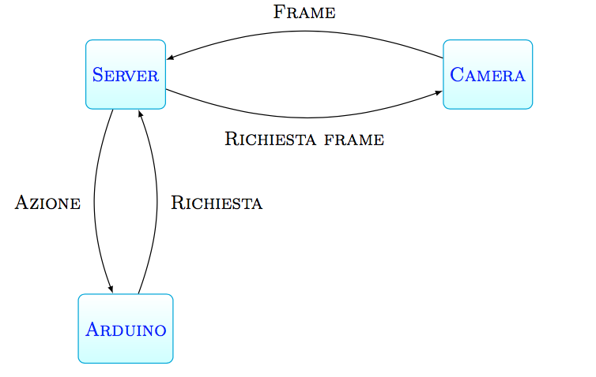
PROGETTAZIONE
L’architettura appena descritta si presenta fatta così:

Slide 20
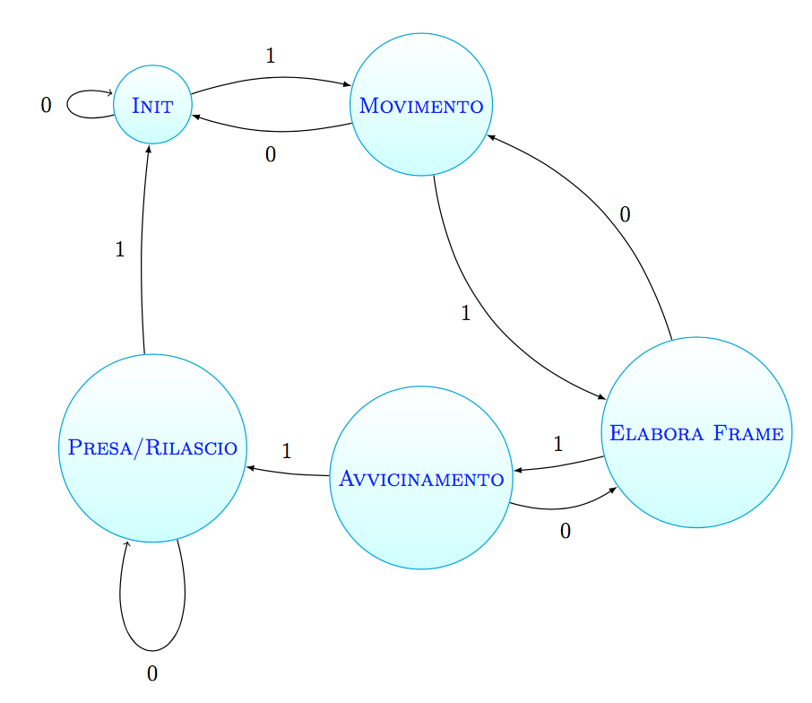
PIANIFICAZIONE DELLE AZIONI
Per le azioni da compiere, il robot realizzato si rifà alla sequenza di azioni definite dalla seguente FSM:

Slide 21
PIANIFICAZIONE DELLE AZIONI
In dettaglio i cinque stati:
Init: il robot ruota fino a quando non raggiunge un determinato angolo
Movimento: il robot si muove lungo una traiettoria rettilinea evitando gli ostacoli in modo reattivo
Elabora frame: il server acquisisce un frame, lo elabora e determina se ha individuato l’area target
Avvicinamento: il robot diminuisce la sua velocità avvicinandosi all’oggetto o all’area individuata
Presa/Rilascio: se il robot si trova vicino l’area o l’oggetto, se lo percepisce allora lo cattura o lo rilascia, altrimenti si muove lentamente verso esso

Slide 22
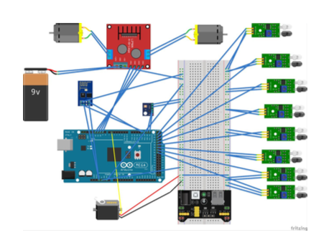
SCHEMA CIRCUITALE
Di seguito lo schema circuitale realizzato con il software Fritzing

Slide 23
MOVIMENTO-1
Per il movimento del robot si sono testati vari algoritmi, tra cui A* con ciclo percezione-pianificazione-azione che permette la costruzione di una rappresentazione interna della mappa segnando le celle con presenza di ostacoli.
Dopo aver percepito il mondo, il server provvede ad elaborare un piano comunicando le relative azioni al robot.
La sua precisione è ottima ma molto oneroso in termini di consumi.

Slide 24
MOVIMENTO-2
Si è optato per un algoritmo che sfrutta i valori restituiti dalla bussola.
Si basa sull’idea imporre al robot un andamento più o meno rettilineo mantenendo un certo valore della bussola.
Per quanto riguarda gli ostacoli si è deciso di utilizzare un approccio reattivo: con delle indicazioni minime fornite dal server, il robot li eviterà istantaneamente, con un’eventuale re-orientazione alla fine del processo di superamento degli ostacoli.

Slide 25
MOVIMENTO-2
Questo approccio non richiede un’elevata precisione per gli spostamenti e per questo ne guadagna in velocità.
Dipende però interamente dai dati forniti dalla bussola e un’eventuale presenza di forti campi magnetici esterni potrebbero mandare in tilt la bussola invalidando l’algoritmo.

Slide 26
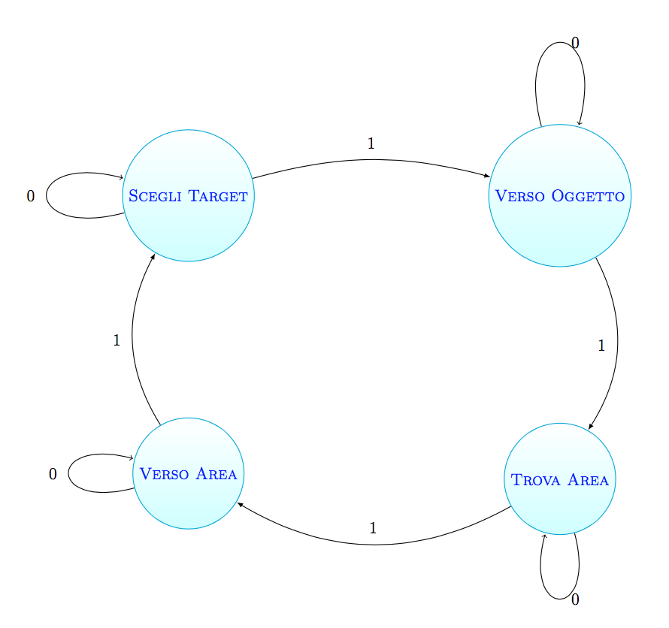
ELABORAZIONE FRAME

Slide 27
ELABORAZIONE FRAME
Calibrazione: individuato valori HSV degli oggetti;
Funzionamento:
Viene applicata una maschera
Si individua il bounding box
Si calcola l’angolo

Slide 28
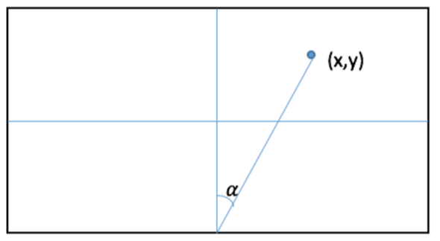
ELABORAZIONE FRAME

Slide 29
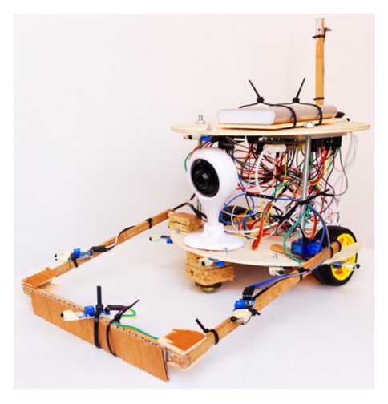
ROBOHENREE

Slide 30
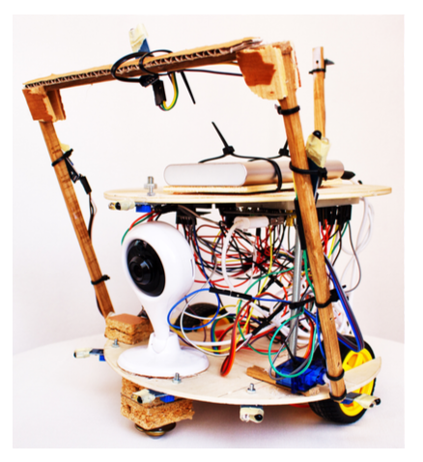
ROBOHENREE

Slide 31
CODICE
Il codice è disponibile a questo link: https://github.com/riccardomusmeci/Robocoosa

Slide 32
GRAZIE PER L’ATTENZIONE!

